Slide 1

TRƯỜNG ĐẠI HỌC BÁCH KHOA
KHOA ĐIỆN TỬ - VIỄN THÔNG
Báo cáo Tuần
Môn: Lập trình đa nền tảng
Đề tài : JSON Serialization và Model Classes
GVHD: TS. Nguyễn Duy Nhật Viễn
SVTH: Trần Đại Tín – 22KTMT2 – 106220272
Nguyễn Xuân Trường – 22KTMT2 - 106220275
Đà Nẵng, 2025

Slide 2

Phân công công việc
STT | HỌ VÀ TÊN | NỘI DUNG | TỶ LỆ ĐÓNG GÓP
1 | Trần Đại Tín | Tìm hiểu về JSON và serialization, làm slide và kiểm tra nội dung | 50%
2 | Nguyễn Xuân Trường | Tìm hiểu về JSON và serialization, làm báo cáo và kiểm tra nội dung | 50%

Slide 3
Nội dung
1.Tổng quan về JSON
2. Làm việc với JSON
3. Best practices cho complex data structures

Slide 4
1. Tổng quan về JSON
JSON (JavaScript Object Notation) là định dạng trao đổi dữ liệu giữa client và server.
Dữ liệu nhẹ, dễ đọc, tương thích với hầu hết các ngôn ngữ lập trình.
Có cấu trúc key–value, Mỗi key phải nằm trong dấu nháy kép ("") và value có thể là một string, number, boolean, object,..

Slide 5
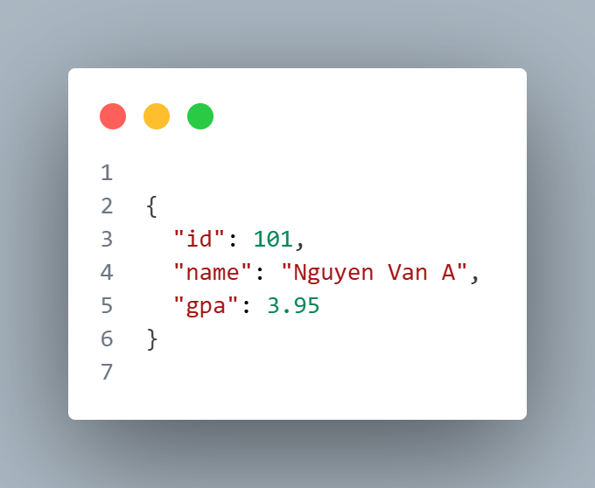
1. Tổng quan về JSON
Cấu trúc JSON đơn giản:
Object: Được biểu diễn bằng dấu ngoặc nhọn {}.
Các cặp key-value nằm bên trong dấu ngoặc nhọn.

Slide 6
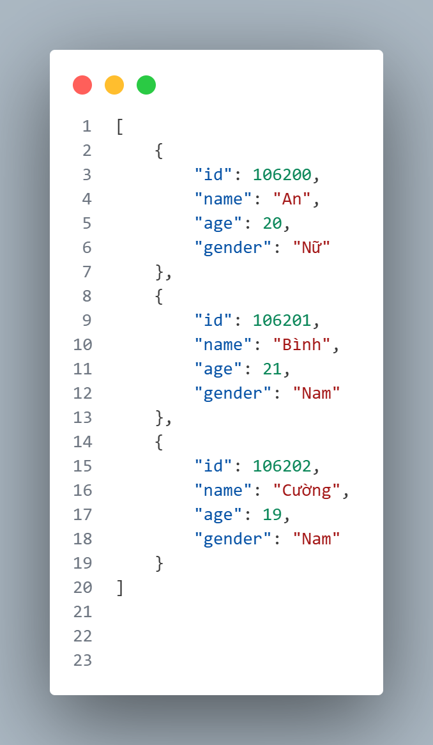
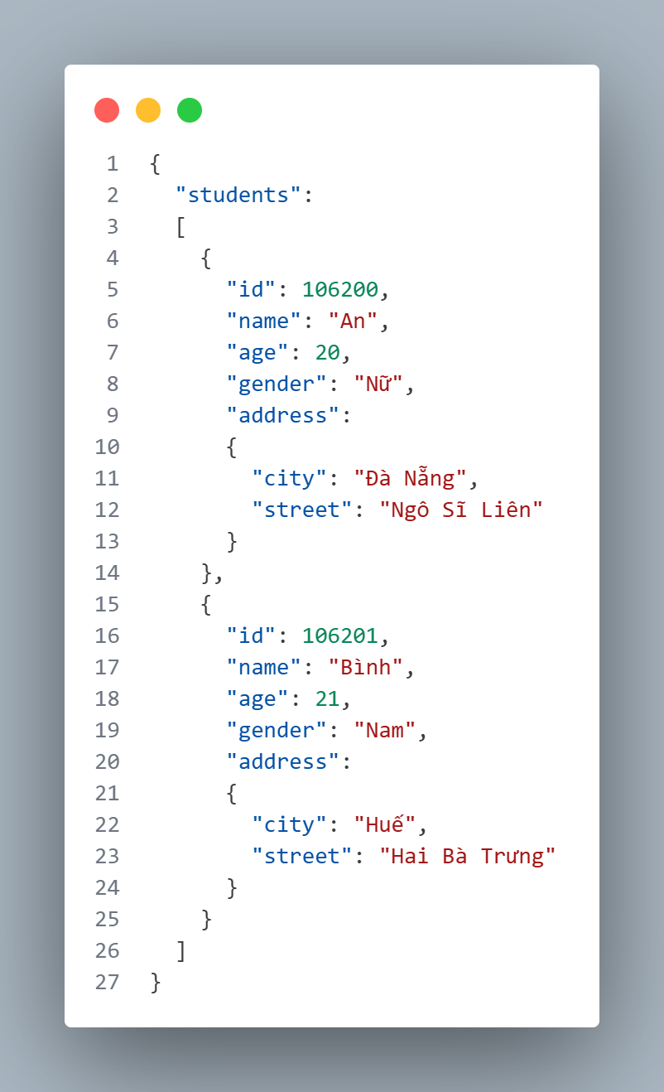
1. Tổng quan về JSON
Array
Nested Object

Slide 7
2. Làm việc với JSON
Trong Flutter, việc xử lý JSON rất quan trọng để truyền và nhận dữ liệu từ các dịch vụ web.
Flutter cần chuyển đổi JSON ↔ Dart Objects đảm bảo code an toàn, dễ bảo trì và mở rộng.
Serialization: Chuyển đối tượng Dart thành JSON
Deserialization: Chuyển JSON thành đối tượng Dart

Slide 8
JSON Serialization
Flutter có 2 cách chính để xử lý JSON serialization
Manual Serialization
Serialization JSON inline
Serialization JSON inside model classes
2. Automated Serialization (using code generation)

Slide 9
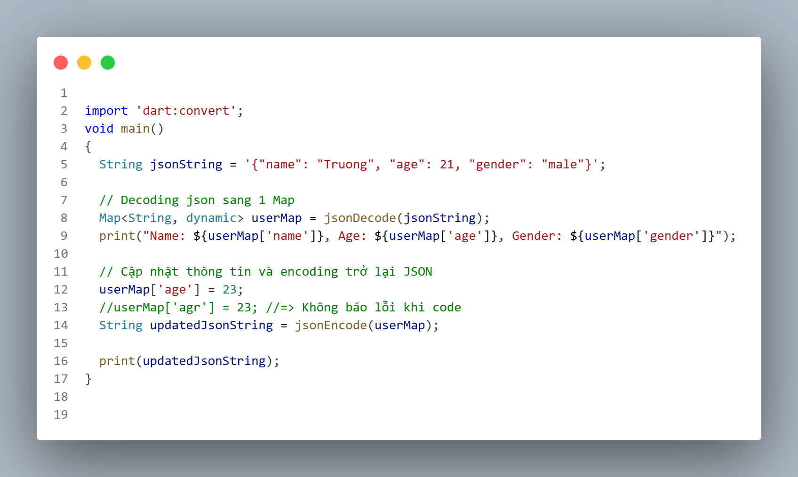

Serialization JSON inline
Hàm jsonDecode() để giải mã chuỗi JSON thành một Dart Object.
Hàm jsonEncode() để mã hóa Map vừa nhận được thành một chuỗi JSON mới.
Phù hợp cho các bài toán nhỏ, không thích hợp cho các dự án lớn với nhiều dữ liệu phức tạp.

Slide 10
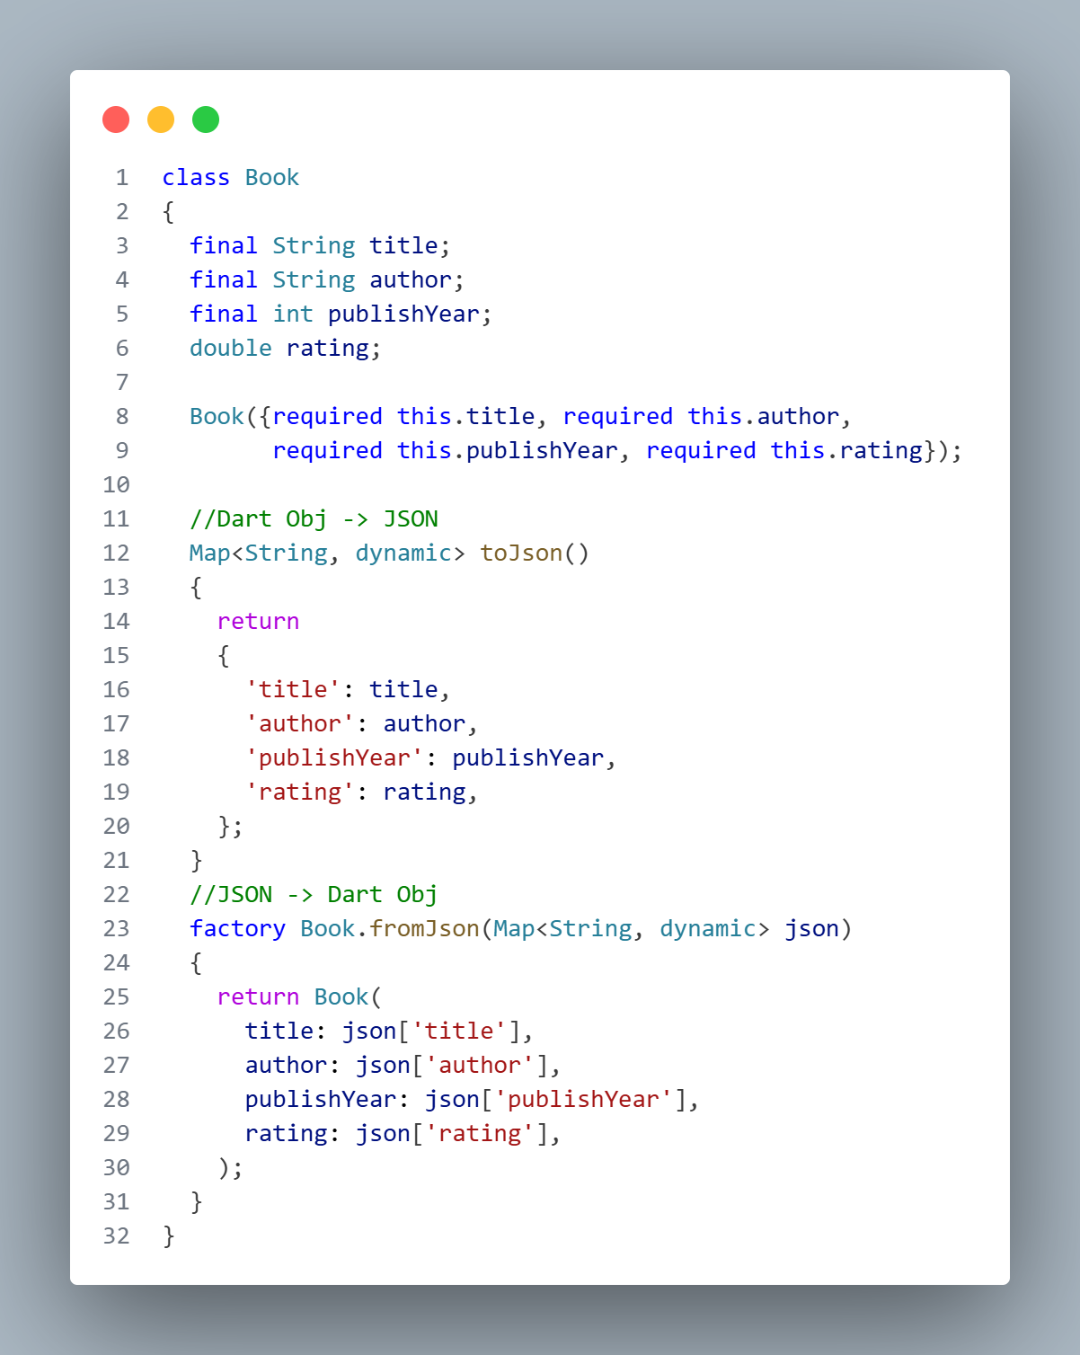
Serialization JSON inside model classes
Tạo 1 model class - Class Book
toJson(): Chuyển đổi đối tượng Book thành cấu trúc Map (Serialization).
fromJson(): Sử dụng factory constructor để tạo một đối tượng Book từ dữ liệu JSON (Deserialization).

Slide 11
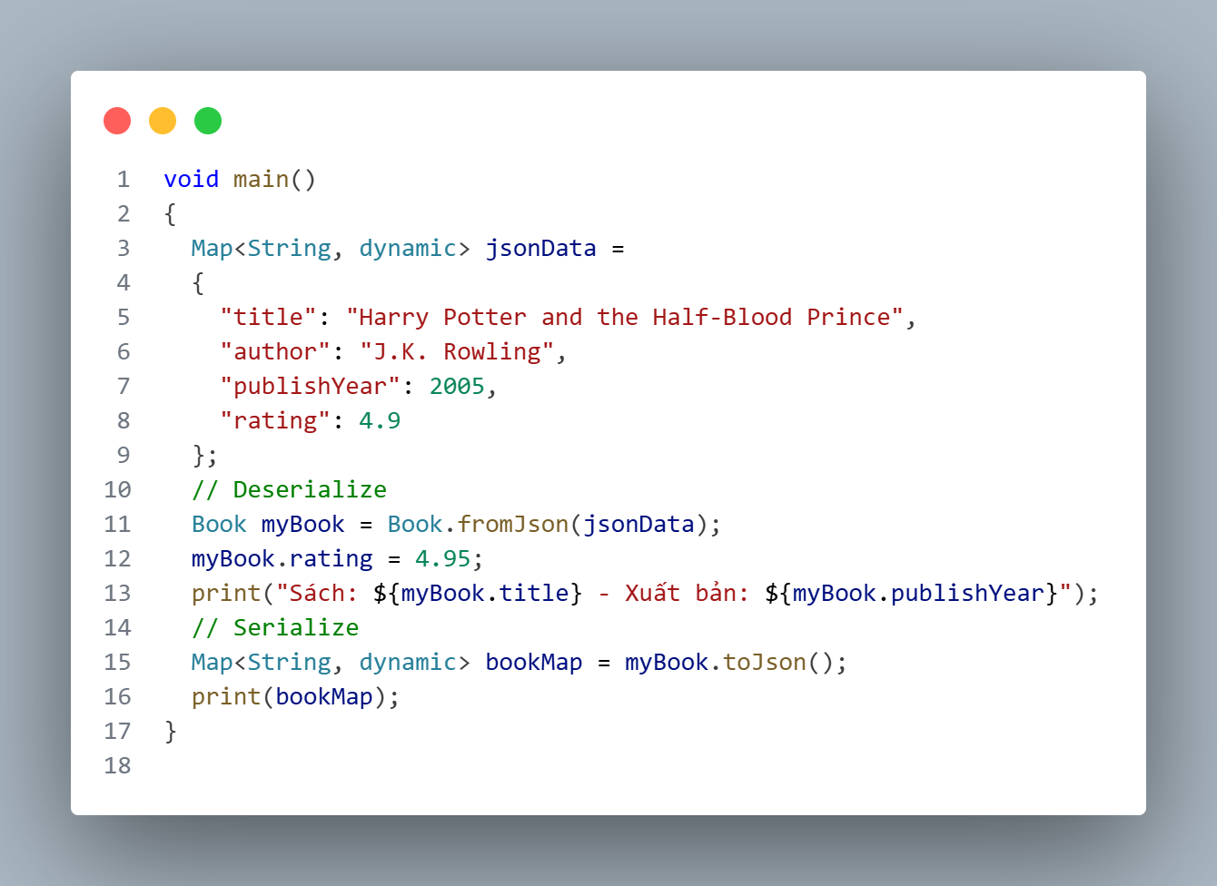
Serialization JSON inside model classes
Chuyển đổi Dart Object ⬄ JSON
Dữ liệu JSON giả lập lưu trong biến jsonData.
Thao tác với fromJson() và toJson.
Chỉnh sửa giá trị biến rating và in thông tin của sách ra.

Slide 12
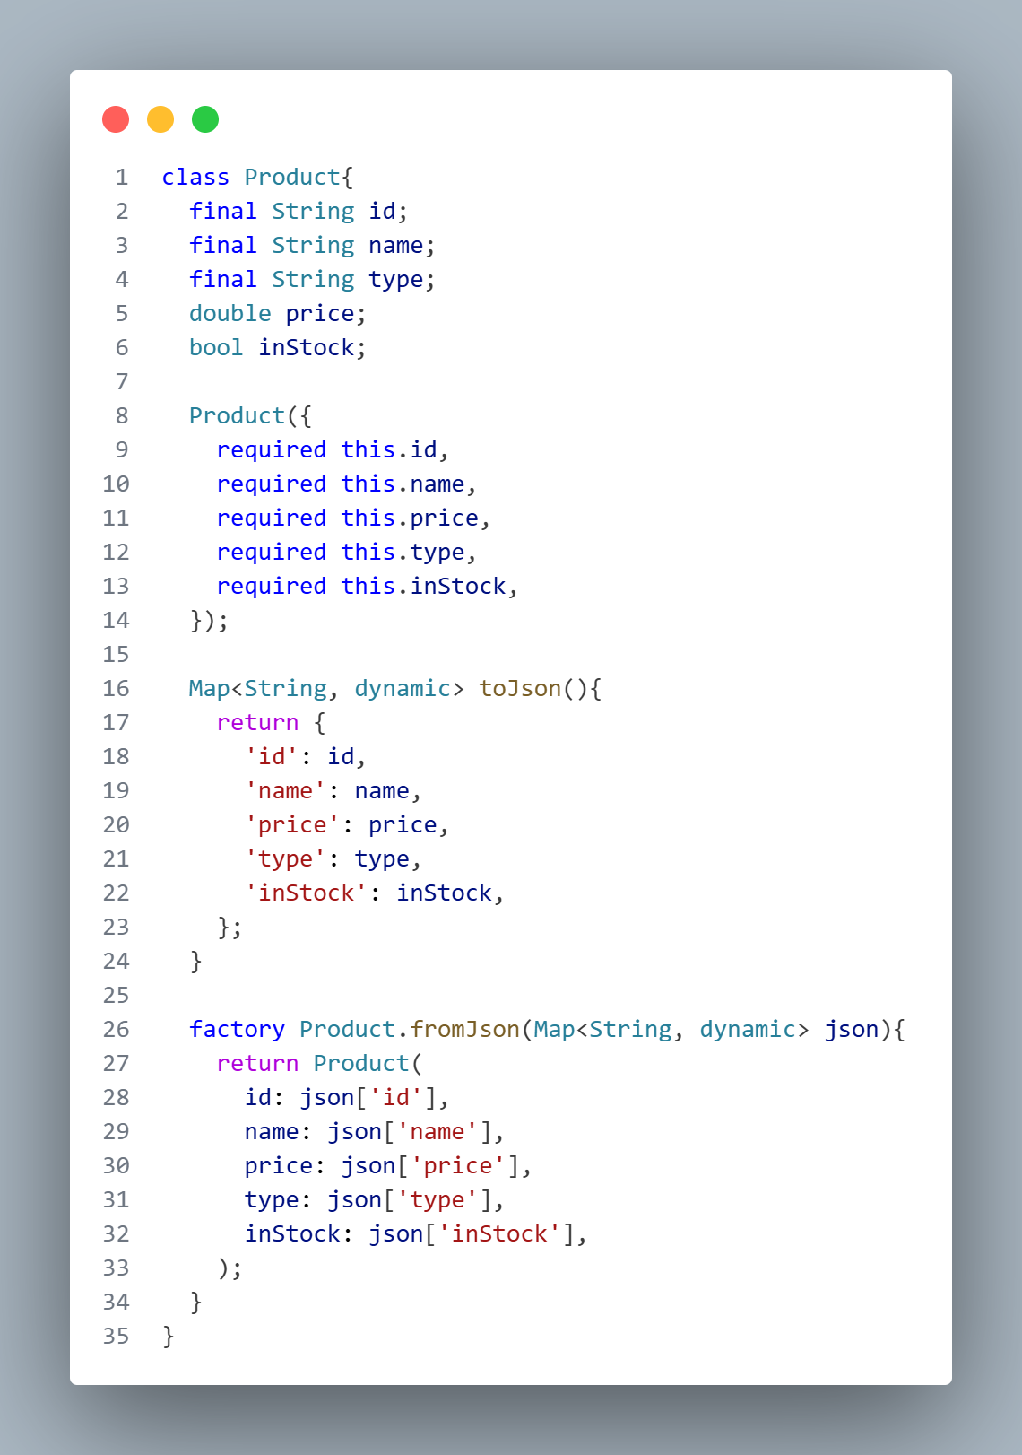
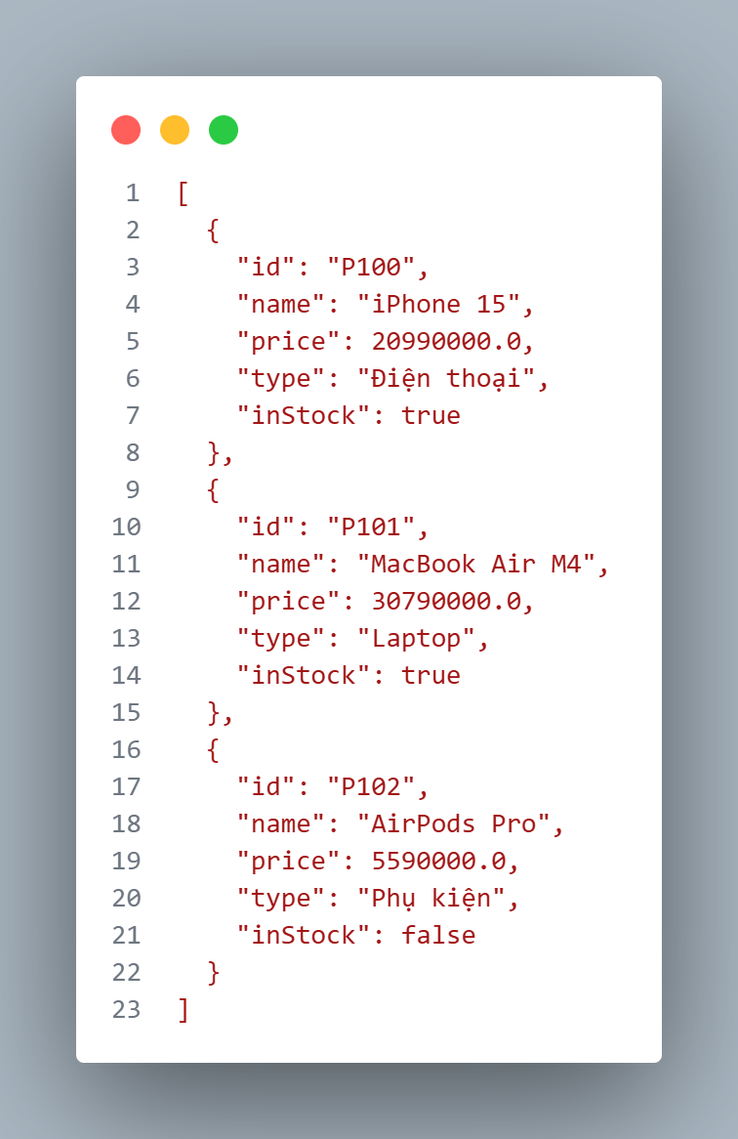
Xử lý với Array
ProductData

Slide 13
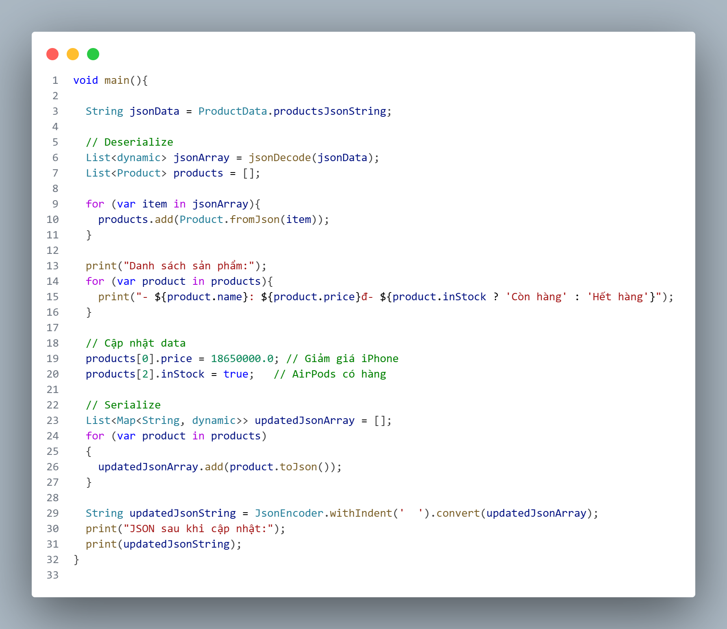
Xử lý với Array
Deserialize:
jsonDecode(): Chuyển JSON string thành cấu trúc List
fromJson(): Chuyển mỗi item JSON thành đối tượng Product.
Cập nhật và chỉnh sửa dữ liệu
Serialize:
toJson(): Chuyển mỗi Product object thành Map
Dùng JsonEncoder.withIndent() để mã hóa thành JSON string có định dạng đẹp, dễ đọc.

Slide 14
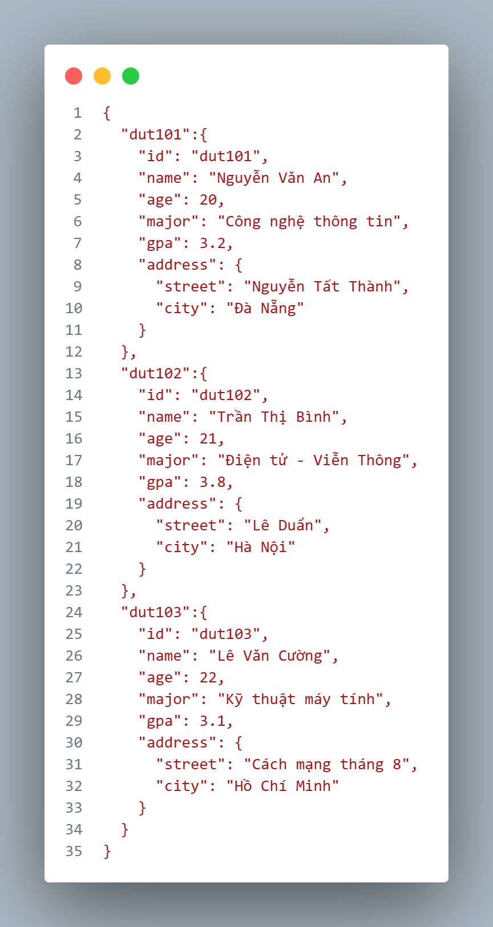
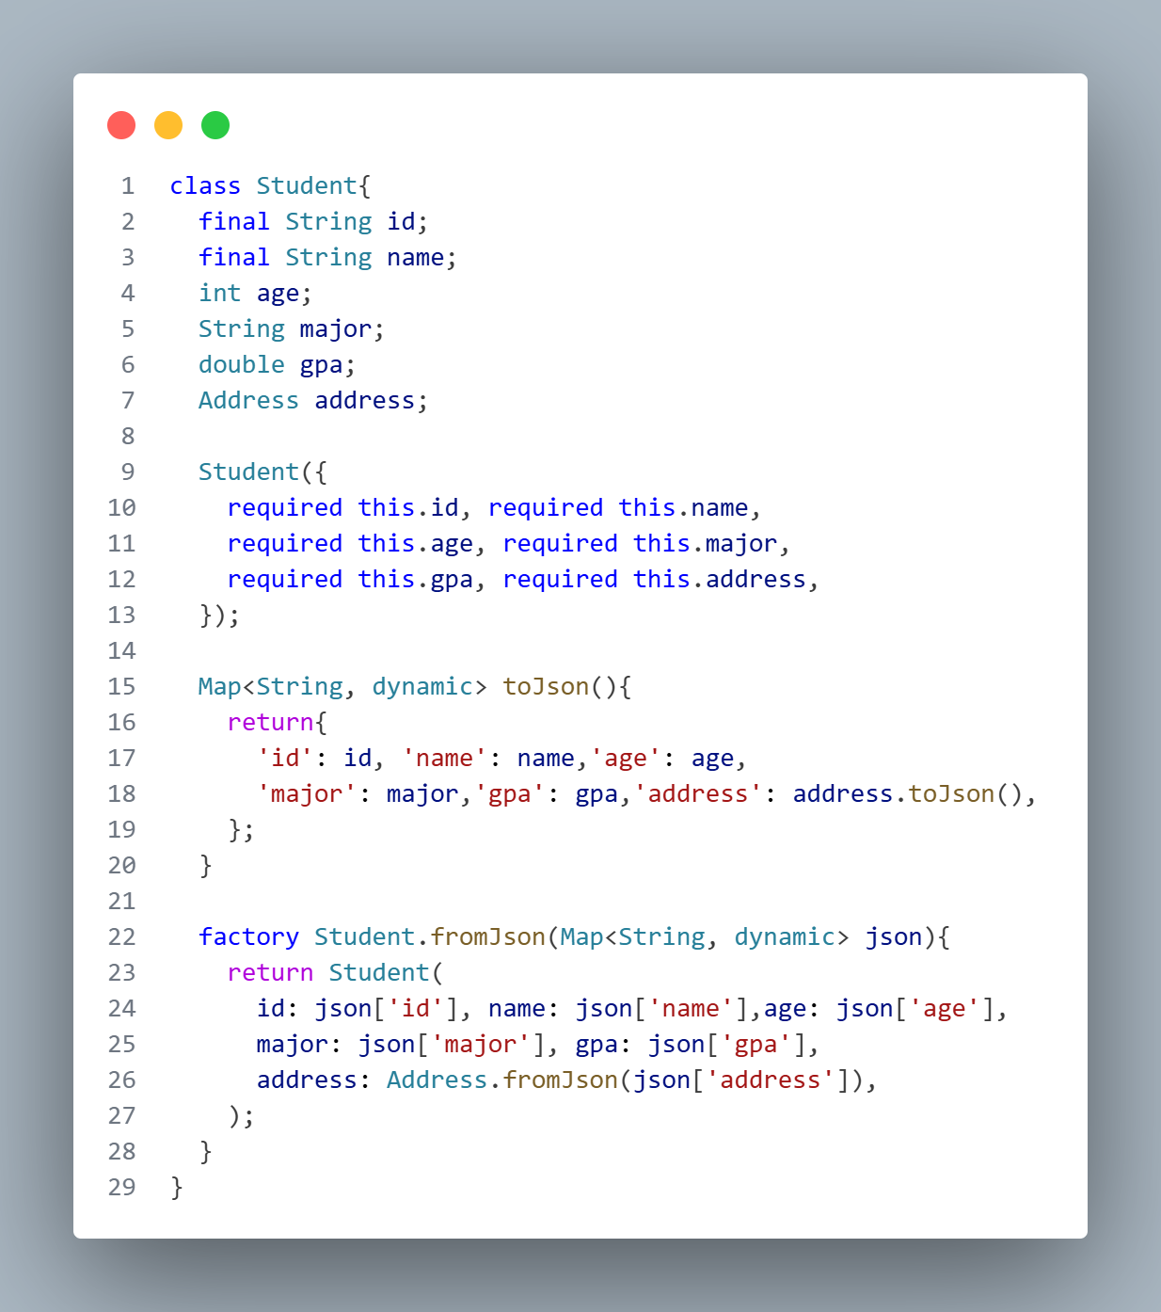
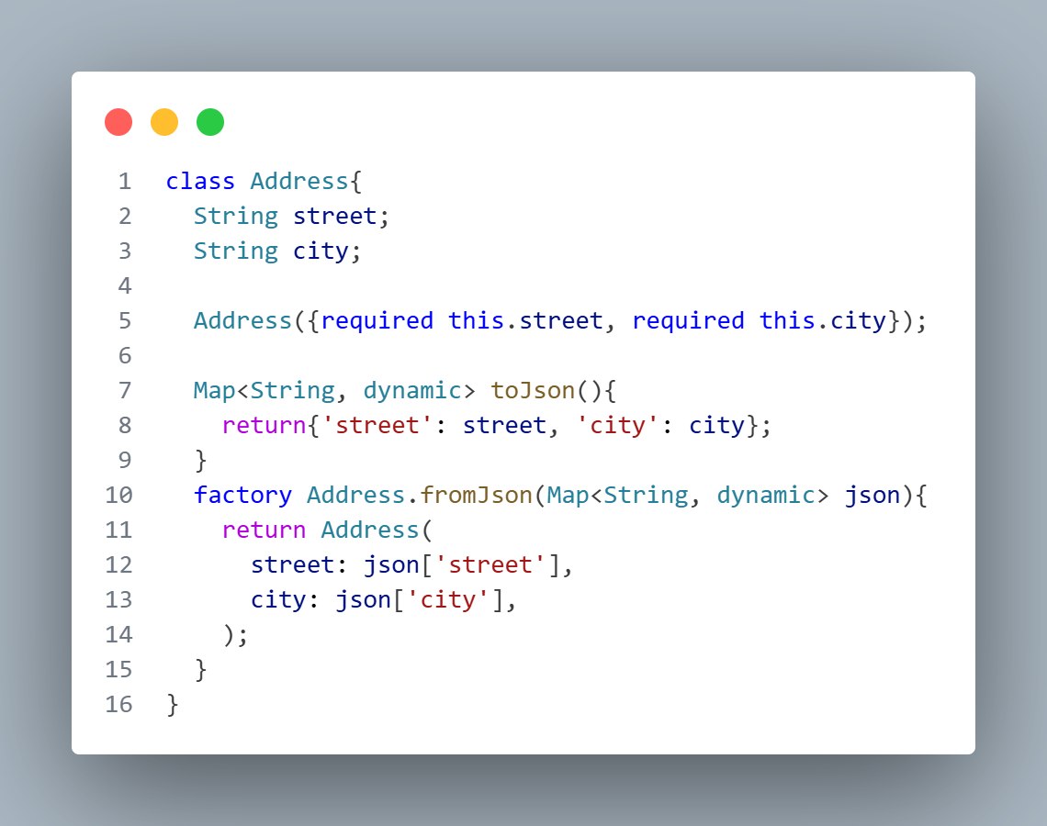
Xử lý với Nested Object
class Student có thuộc tính address có kiểu Address
Trong mỗi đối tượng kiểu Student sẽ được lồng đối tượng kiểu Address.

Slide 15
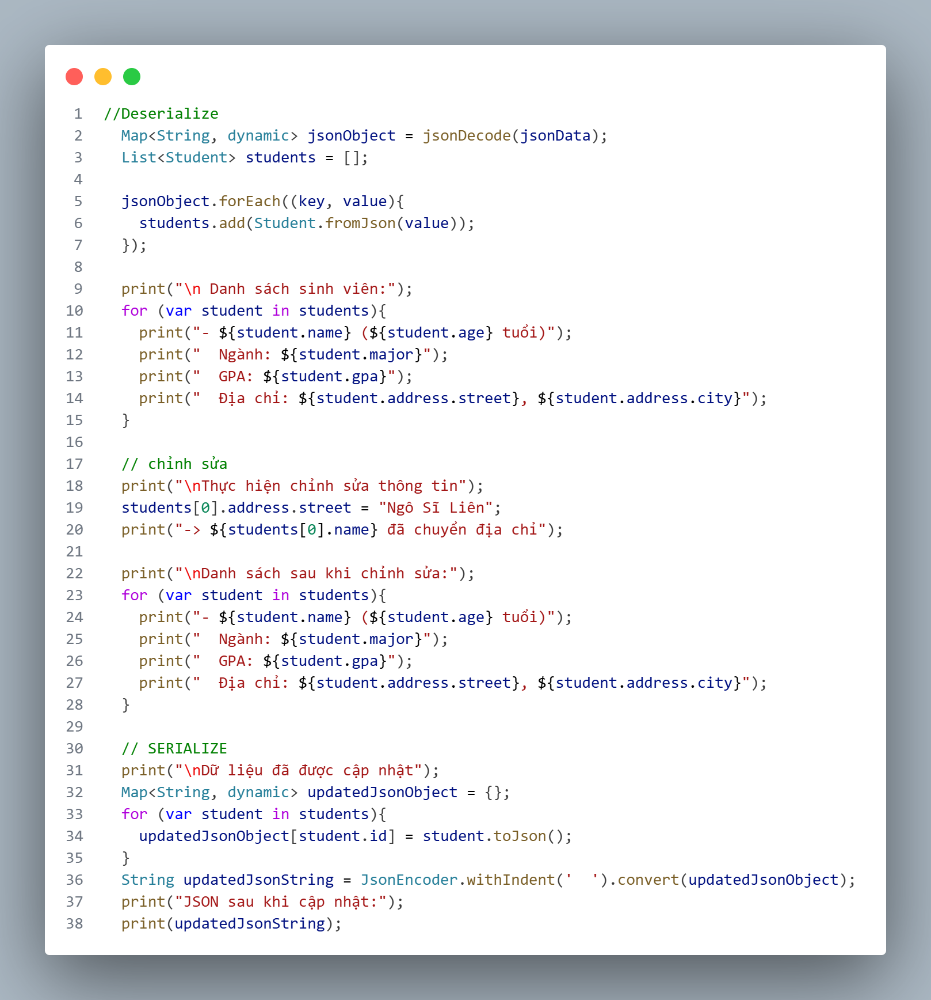
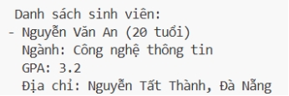
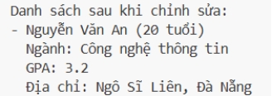
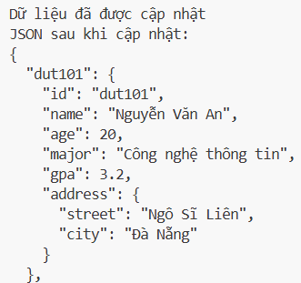
Xử lý với Nested Object

Slide 16
Automated Serialization (using code generation)
Khi dự án phát triển lớn với nhiều model class phức tạp, việc viết thủ công toJson() và fromJson() trở nên:
Tốn thời gian: viết nhiều code lặp lại
Dễ sai sót: Quên field, sai tên key,…
Khó bảo trì: khi thay đổi model phải sửa nhiều chỗ

Slide 17
Automated Serialization (using code generation)
Flutter hỗ trợ công cụ hỗ trợ tự động sinh mã (code generation) cho quá trình serialization.
Cơ chế hoạt động:
json_annotation: Cung cấp annotations (chú thích) để đánh dấu class cần generate code
build_runner: Công cụ thực thi quá trình code generation, tự động tạo ra phần mã toJson() và fromJson() dựa trên các annotation đã khai báo.

Slide 18
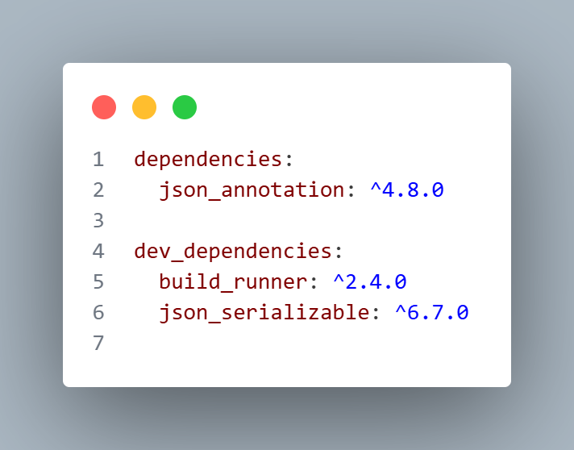
Automated Serialization (using code generation)
Cách 1: Chạy lệnh sau trong terminal của dự án Flutter để tự động cài gói
flutter pub add json_annotation dev:build_runner dev:json_serializable
Cách 2: Thêm gói thủ công bằng cách vào file pubspec.yaml và thêm dòng sau
Sau đó chạy lệnh flutter pub get để tải package

Slide 19
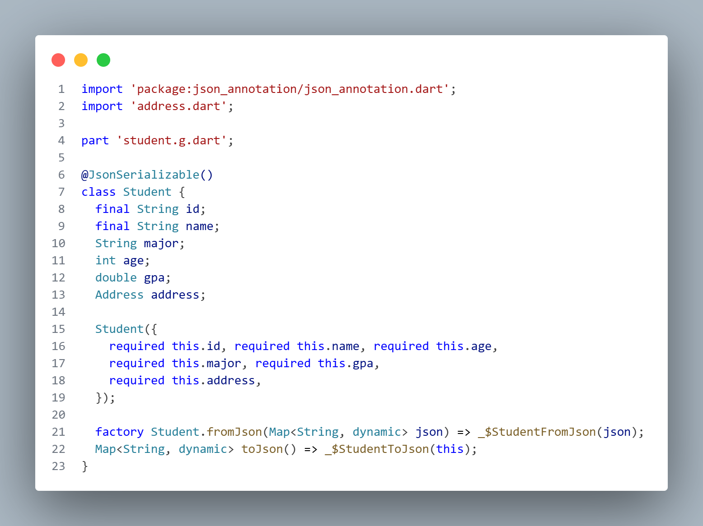
Automated Serialization (using code generation)
Tạo model classes với annotation
Tạo class với @JsonSerializable() annotation:
part 'filename.g.dart': Khai báo file sẽ được generate
@JsonSerializable(): Đánh dấu class cần generate code
Các method _$ClassFromJson và _$ClassToJson sẽ được tạo tự động

Slide 20
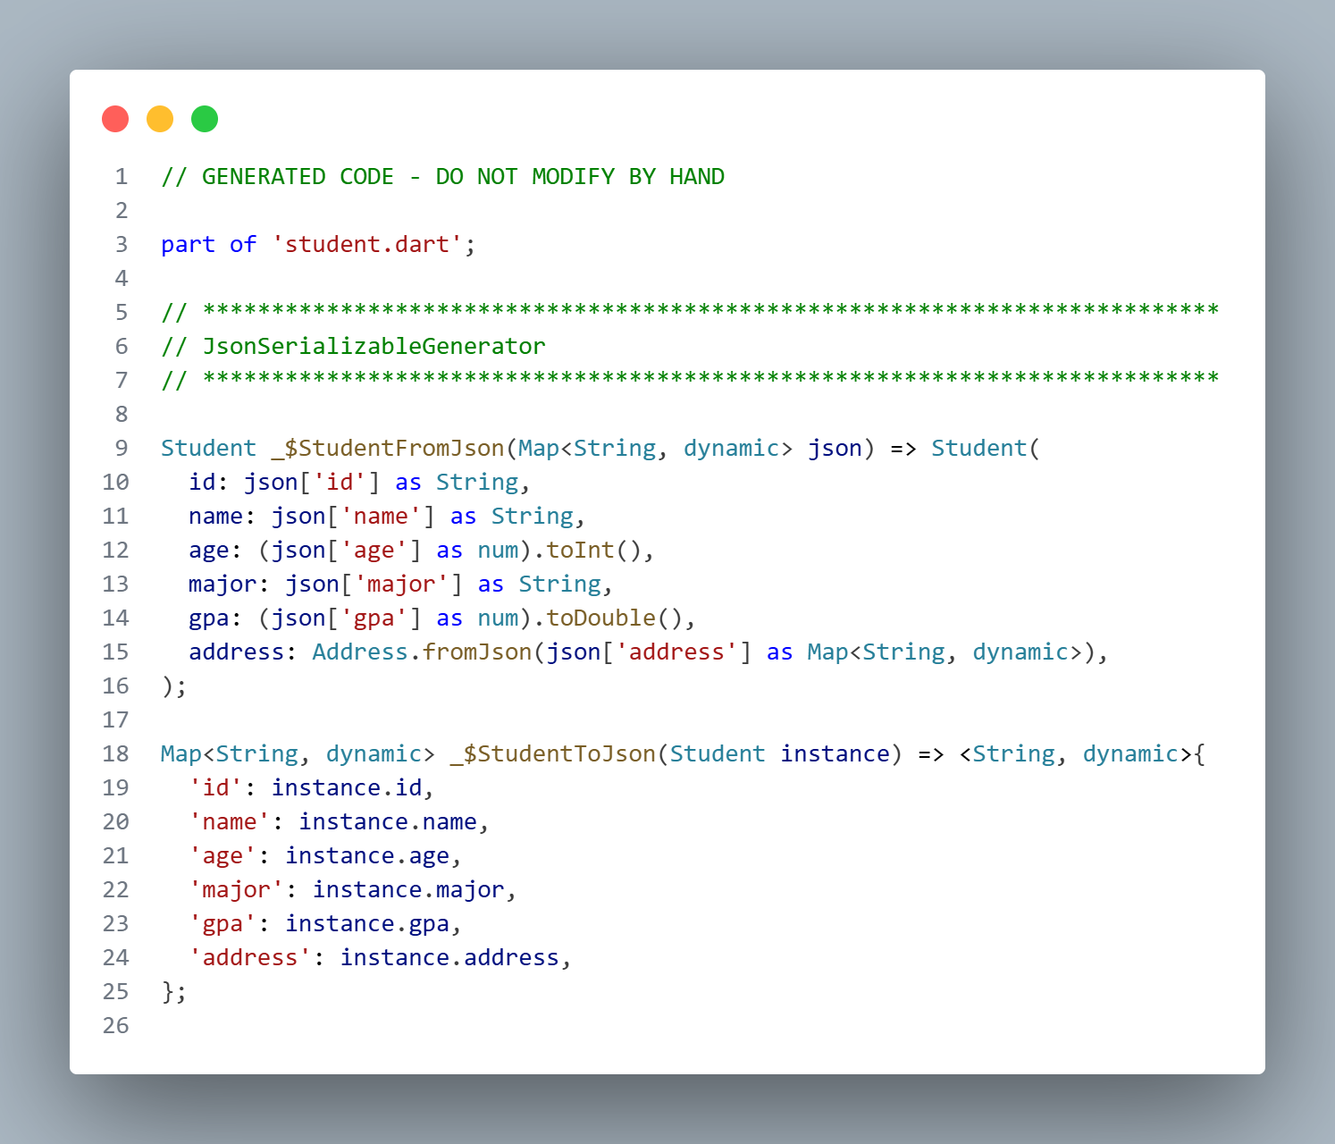
Automated Serialization (using code generation)
Sau khi tạo model class, chạy lệnh:
flutter pub run build_runner build
Build runner sẽ:
Quét tất cả class có @JsonSerializable()
Tự động generate file *.g.dart với đầy đủ serialization code

Slide 21
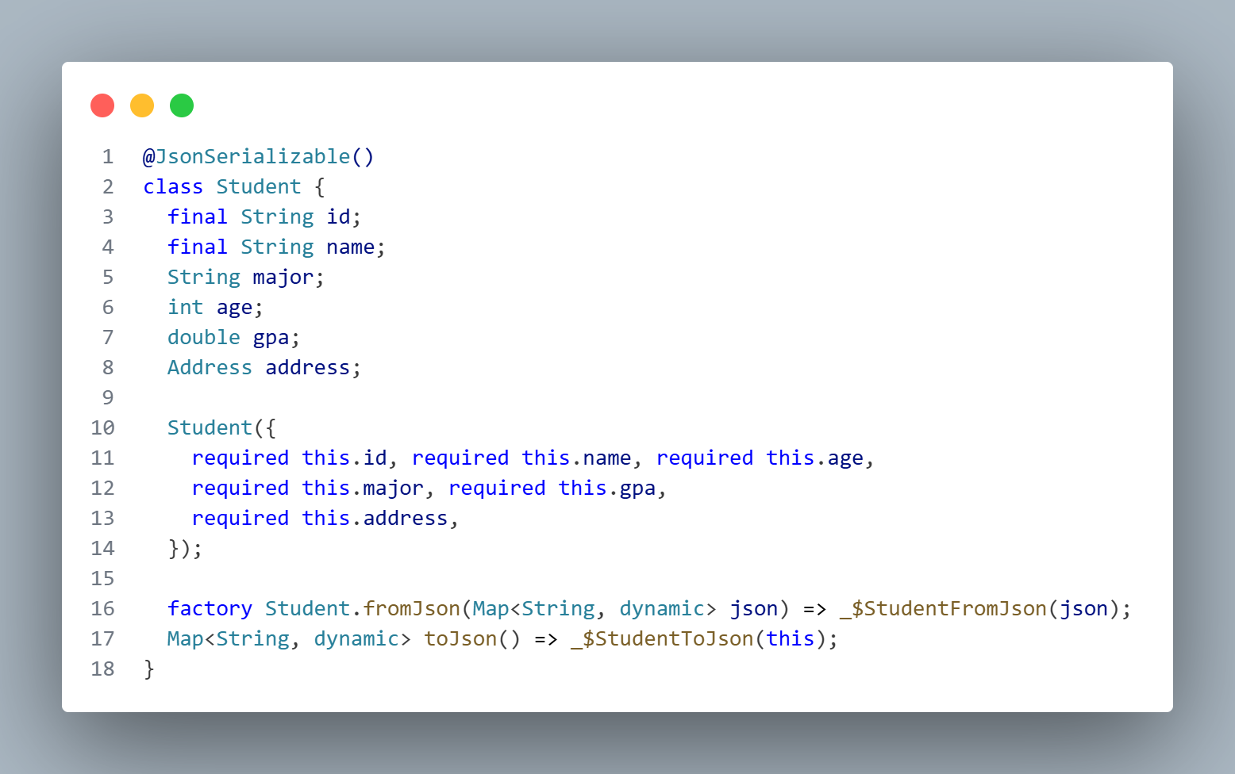
Automated Serialization (using code generation)
MANUAL SERIALIZATION
Ưu: Dễ hiểu, không cần setup phức tạp
Nhược: Tốn công, khó bảo trì với project lớn
AUTOMATED SERIALIZATION
Ưu: Hiệu quả, ít lỗi, dễ mở rộng
Nhược: Cần setup ban đầu, phụ thuộc tool

Slide 22
3. Best practices cho complex data structures
Tạo model class riêng cho từng object
Dùng thư viện json_serialization để tự động tạo code giúp code gọn và tránh lỗi.
Xử lý null, chỉ định kiểu dữ liệu rõ ràng.
Khi dữ liệu JSON có cấu trúc phức tạp nhiều cấp lồng nhau với nhiều kiểu dữ liệu khác nhau việc serialize/deserialize có thể không còn thuận lợi

Slide 23
3. Best practices cho complex data structures
THUỘC TÍNH | CHỨC NĂNG
name | Đổi tên key trong JSON
defaultValue | Dùng giá trị mặc định nếu JSON thiếu field
required | Báo lỗi nếu JSON không có field này
nullable | Cho phép field được null
ignore | Không serialize field này
includeIfNull | Kiểm soát có nên include field null không
fromJson / toJson | Chỉ định hàm chuyển đổi cho các giá trị phức tạp
Flutter cung cấp @JsonKey để tùy chỉnh từng trường (field) trong model class.
@JsonKey được dùng trước một thuộc tính (field) trong class model có @JsonSerializable().

Slide 24
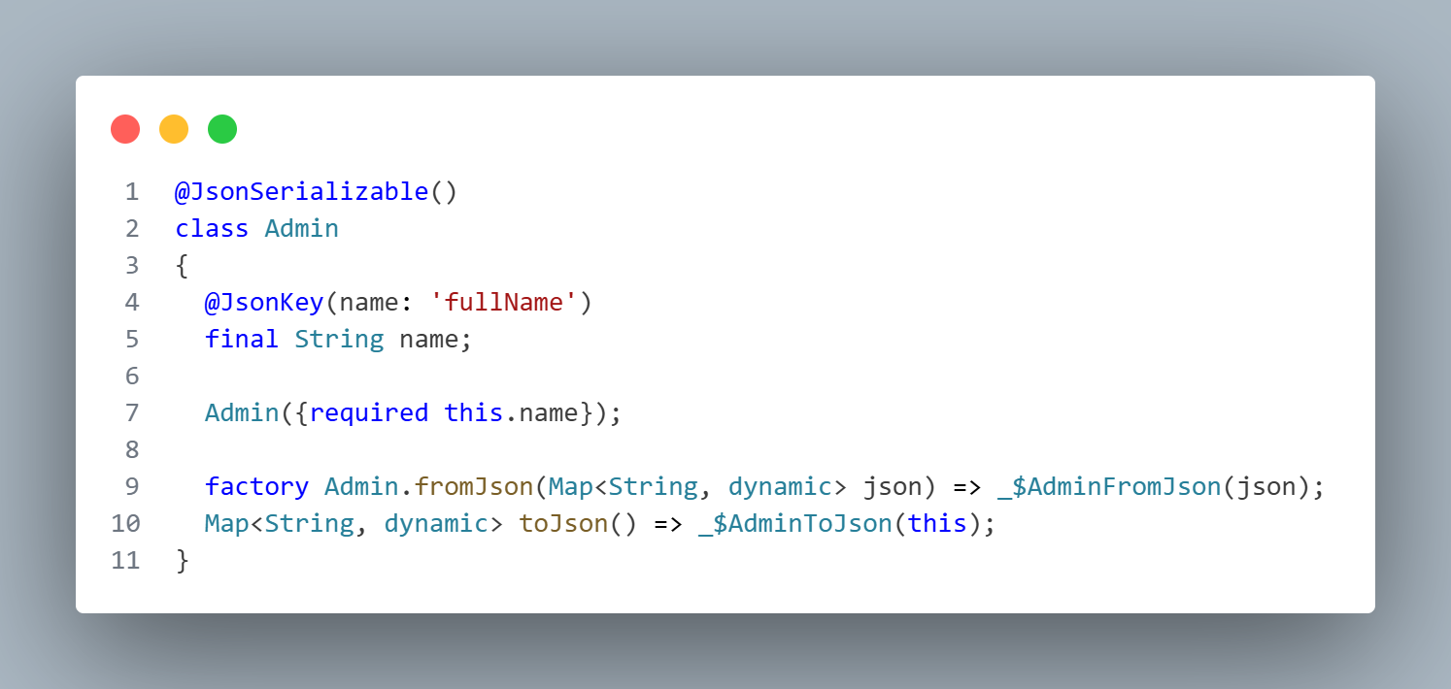
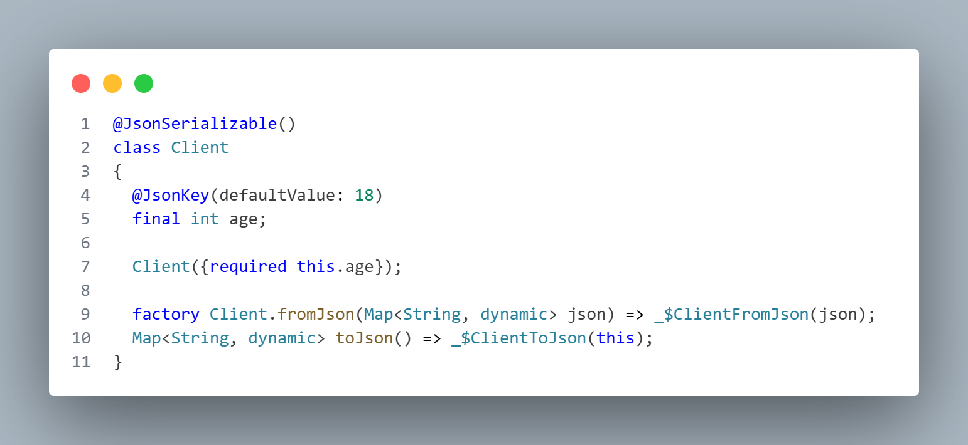
3. Best practices cho complex data structures
@Jsonkey:name để ánh xạ (map) một thuộc tính trong class tới tên của key khác trong dữ liệu JSON.
@Jsonkey:defaultValue cung cấp giá trị mặc định nếu key bị thiếu dữ liệu
Nếu Json data không bao gồm tuổi (age) thì mặc định là 18

Slide 25
3. Best practices cho complex data structures
Đôi khi chúng ta cần xử lý kiểu dữ liệu đặc biệt mà thư viện json_serializable không thể tự động hiểu được.
Thuộc tính fromJson và toJson được dùng để tùy chỉnh cách một trường được chuyển đổi trong quá trình deserialize/serialize, hữu ích khi làm việc với kiểu dữ liệu phức tạp
THUỘC TÍNH | CHỨC NĂNG
fromJson / toJson | Chỉ định hàm chuyển đổi cho các giá trị phức tạp

Slide 26
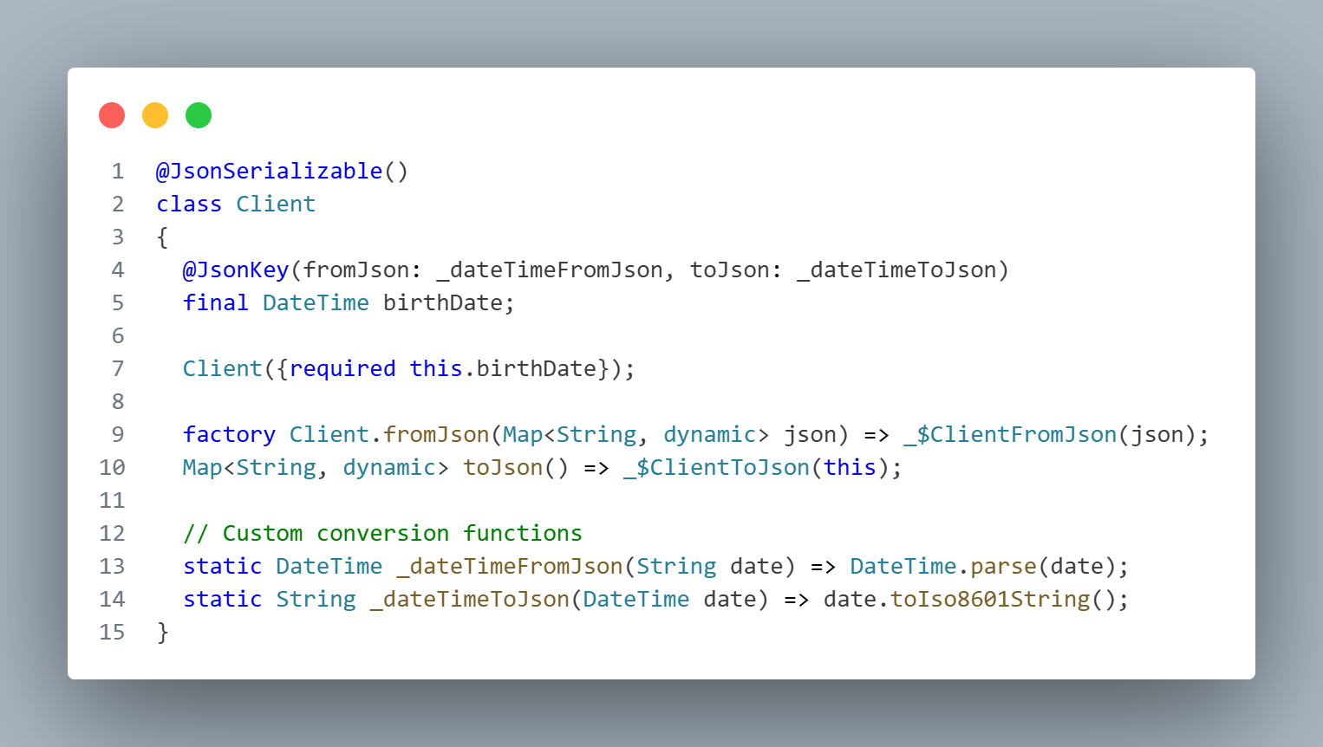
3. Best practices cho complex data structures
Thuộc tính birthDate trong Dart là kiểu DateTime, nhưng trong JSON nó chỉ là chuỗi (String).
Hàm _dateTimeFromJson() giúp chuyển chuỗi đó thành DateTime khi đọc dữ liệu từ JSON.
Hàm _dateTimeToJson() giúp chuyển DateTime trở lại chuỗi khi ghi dữ liệu ra JSON.

Slide 27
Tài liệu tham khảo
[1]. TS. Nguyễn Duy Nhật Viễn, Slide bài giảng lập trình đa nền tảng, Khoa Điện tử - Viễn Thông, Trường Đại học Bách Khoa, Đại học Đà Nẵng.
[2]. Flutter Official Documentations, “JSON serialization and deserialization”.
Link: docs.flutter.dev/data-and-backend/serialization/json
[3]. Ammar Yasser, “Understanding JSON Serialization and Deserialization in Flutter,” Medium Blog
Link: understanding-json-serialization-and-deserialization-in-flutter

Slide 28
Xin cảm ơn Thầy và các bạn đã chú ý lắng nghe

